Slide 1

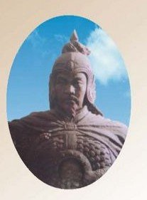
2 郑成功
郑成功（1624～1662）明末清初军事家，民族英雄。初名森，又名福松，字明俨，号大木。福建南安人。
1624年8月27日生于日本平户，父亲郑芝龙为明福建总兵，母亲田川氏系日本人。
1645年，赐姓朱，改名成功，封忠孝伯，任御营中军都督，世称“国姓爷”。
1661年正月，在厦门召开军事会议，决计收复台湾，而后下令整修船只，调整部署，加紧复台准备。
1662年2月1日，迫使揆一在投降书上签字，使台湾回归祖国。于是就在台湾加强建设，促进了政治、经济发展。
清康熙元年五月初八(1662年6月23日)病逝，仅39岁，子郑经继位。
郑成功一生，抗清驱荷，以赶走荷兰殖民主义者、收复祖国领土台湾的业绩载入史册，海峡两岸均立像树碑纪念。

Slide 2
生字词学习

Slide 3
慷慨激昂 横行霸道
四处嘹望 战旗招展
军容整肃 负隅顽抗
惊恐万状 乱作一团
载歌载舞 喜出望外
明朝末年 风帆蔽空

Slide 4
奴役 恨透 强盗 驻军 厦门 军营 附近 临风 眺望 聚集 簇拥 碎片
乘势 投降 蔬菜 慰劳 酋长 徭役
犁、耙、锄、镰刀
融洽 郑成功

Slide 5
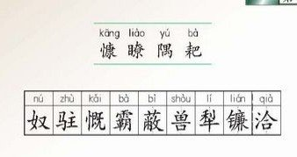

Slide 6
词语提示：
负隅顽抗：（敌人或盗贼）倚靠险要的地势抵抗。
喜出望外：遇到出乎意外的喜事而特别高兴。
高山族：我国少数民族之一，主要分布在台湾省。
酋长：部落的首领。
街头巷尾：大街小巷。
徭役：古时统治阶级强制人民承担的无偿劳动
。

Slide 7
阅读训练

Slide 8
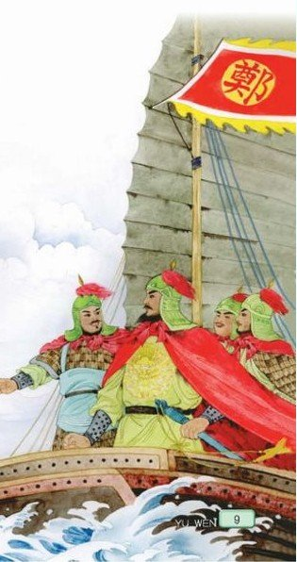
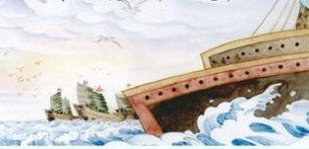
2 郑成功

Slide 9

全文可以分为四个部分：
第一至三自然段为第一部分，介绍了郑成功及其当时的台湾背景，写出了郑成功决心要收复祖国的宝岛台湾。
第四至六自然段为第二部分，写郑成功打败荷兰侵略者，胜利收复台湾的经过。
第七至八自然段为第三部分，写郑成功收复台湾后，大力发展生产，兴办学校，建设台湾。
第九自然段为第四部分，写人们永远不忘记民族英雄郑成功的伟大事业。

Slide 10
1、民族英雄郑成功是福建省南安县人。
2、明朝末年，荷兰侵略者强占了我国的宝岛台湾。他们残酷地奴役台湾同胞，台湾人民恨透了这伙强盗。
3、当时，郑成功驻军厦门。一天，他登上军营附近的一座山头，临风眺望。郑成功指着东南方向问卫兵：“那是什么地方？”卫兵说：“是大海。”“大海那边呢？”卫兵说：“是宝岛台湾呀!”郑成功慷慨激昂地说：“台湾自古以来就是中国的领土，绝不允许侵略者横行霸道。我们一定要收复祖国的宝岛台湾!”

Slide 11
4、郑成功在厦门修造船只，聚集粮草，加紧操练海军。渡海东征的这一天终于来到了。郑成功在一群将领的簇拥下，站在船楼上四处嘹望。这支在滔滔海浪中前进的庞大舰队，前后绵延十几里，风帆蔽空，战旗招展。郑成功看到自己亲手训练的海军纪律严明，军容整肃，充满了必胜的信心。

Slide 12
5、荷兰侵略者凭借高大坚固的铁甲舰和舰上的大炮，企图负隅顽抗。英勇的郑军官兵冒着敌人密集的炮火，驾着舰船向敌舰队冲去。他们将敌舰团团围住，使敌人的大炮失去了威力。随着“轰隆”一声巨响，所有的舰船都震动起来，海面上掀起十几丈高的水柱。原来是一个炮手瞄准敌舰放了一炮，刚巧打中了弹药库。那艘敌舰被炸成许多碎片，飞向天空。敌人惊恐万状，敌舰队乱作一团。郑军官兵乘势用钩子钩住敌舰，一个个跳了上去。敌舰官兵无法逃脱，只好统统举手投降。

Slide 13
6、 台湾同胞听说郑成功的军队到了，个个喜出望外。他们把粮食、海鲜、蔬菜和茶叶送来慰劳郑军官兵。高山族的酋长特地送来了鹿皮和兽肉，要见郑成功。郑成功赠给他们绸布和烟草，表示谢意。街头巷尾，鞭炮之声不绝，人们载歌载舞，欢庆胜利。

Slide 14
7、郑成功收复台湾以后，大力发展生产。他派人把汉族农民用的犁、耙、锄、镰刀等农具，送到高山族弟兄手里。高山族弟兄逐渐学会了农业生产的新技术，生活得到明显改善。
8、从祖国内地来到台湾的，有不少爱国的读书人，郑成功让他们办起了学校。他还规定高山族子弟读书可以免除徭役。这样一来，高山族和汉族的关系更融洽了。

Slide 15
9、民族英雄郑成功收复台湾、建设台湾的伟大功业，是我们永远也不会忘记的。

Slide 16
课文结构：
决心收台
民族英雄 胜利收台 纪念英雄
建设台湾

Slide 17
总的来说，写战斗场面时一般要做到以下几点：
第一，要写好场面中的各个人物。写时，要抓住人物的语言、动作、神态等，进行描写。
第二，既要勾画出场面的整体情况，又要着力描写其中一些最精彩的镜头，以突出场面的激烈。
第三，还要穿插描写战斗时所处的环境，以烘托出战斗的气氛。

Slide 18
巩固练习

Slide 19
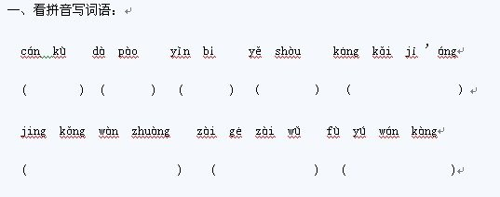

Slide 20
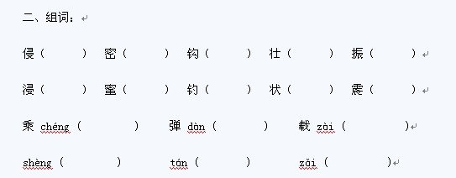

Slide 21
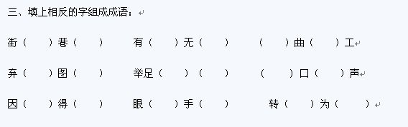

Slide 22
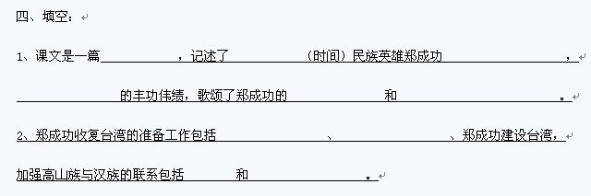

Slide 23


Slide 24
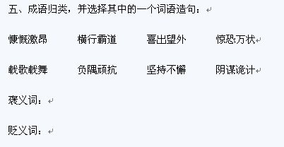

Slide 25
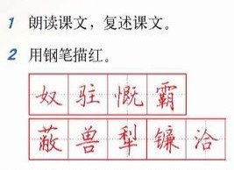

Slide 26
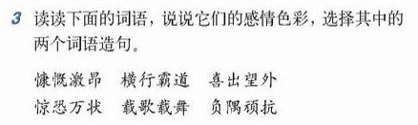

Slide 27


Slide 28
结束

